Slide 1

Modulo 4
Efficienza Energetica 5.0
Digitale, Incentivi, Integrazione nel Piano Clima
Durata: 3 ore
Tel: 06 95029607 Cell: 351 8418902 Email: info@montecapital.it

Slide 2

Transizione 5.0: perché l'energia è centrale
Estensione di Industria 4.0: non solo automazione e dati, ma digitale per ridurre consumi, emissioni e impatti ambientali
L'energia diventa indicatore strategico: impatta costi operativi, carbon tax, accesso al credito, punteggi ESG e incentivi
Tel: 06 95029607 Cell: 351 8418902 Email: info@montecapital.it

Slide 3
Sostenibilità: meno consumi, emissioni e rifiuti lungo tutto il ciclo di vita del prodotto
Centralità umana: dati energetici leggibili e azionabili per chi gestisce impianti e processi
Resilienza: uso dei dati per anticipare problemi e rendere l'azienda meno vulnerabile a shock di prezzo e interruzioni
I tre pilastri 5.0 applicati all'energia
Tel: 06 95029607 Cell: 351 8418902 Email: info@montecapital.it

Slide 4
Dal controllo di processo al controllo di energia
Nel 4.0 focus su pezzi/ora, scarti, tempi ciclo; nel 5.0 ogni linea è anche "centro di costo energetico".
Domanda chiave: "quanta energia consumo per produrre questa quantità e come posso ridurla senza perdere capacità produttiva?"
Tel: 06 95029607 Cell: 351 8418902 Email: info@montecapital.it

Slide 5

Efficienza energetica come requisito 5.0
L'efficienza non è opzionale: il beneficio deve essere misurabile in kWh e tonnellate di CO₂ evitate
Serve una baseline energetica chiara, coerente con gli indicatori già visti nel Modulo 2
Tel: 06 95029607 Cell: 351 8418902 Email: info@montecapital.it
Questa foto di Autore sconosciuto è concesso in licenza da CC BY-NC

Slide 6
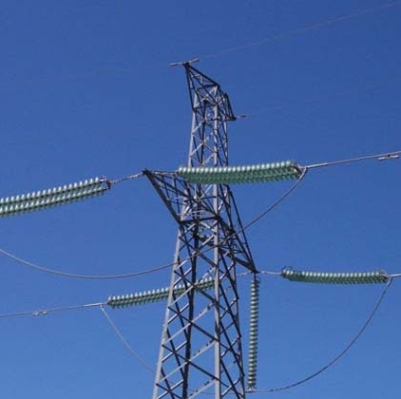
Cosa viene richiesto alle aziende
Baseline documentata per vettore (elettricità, gas, carburanti) e macro‑uso (HVAC, processi, illuminazione)
Miglioramento misurabile: riduzione di consumi o intensità energetica dopo gli interventi
Metodologia di misura e verifica: periodo di riferimento, normalizzazioni, fattori esterni
Tel: 06 95029607 Cell: 351 8418902 Email: info@montecapital.it

Slide 7
Perché l'efficienza viene prima delle rinnovabili
Gerarchia UE: prima ridurre i consumi, poi sostituire le fonti, infine compensare il residuo.
Ridurre il fabbisogno rende più semplici e meno costosi gli investimenti in FER e accumulo.
Tel: 06 95029607 Cell: 351 8418902 Email: info@montecapital.it

Slide 8
Tecnologie digitali per l'energia
Sensori, sub‑metrature, sistemi di supervisione e controllo
Logica 5.0: ciò che non si misura non si può gestire, ciò che non si gestisce non migliora
Tel: 06 95029607 Cell: 351 8418902 Email: info@montecapital.it

Slide 9

Componenti tipici di un sistema 5.0
Sensori IoT e sub‑metratori: consumi elettrici, portate termiche, temperature, pressioni, stati macchina
Gateway e reti di comunicazione: raccolta e invio dati verso server locale o cloud
Inverter e controlli elettronici: regolazione di velocità di motori, pompe, ventilatori, compressori
Tel: 06 95029607 Cell: 351 8418902 Email: info@montecapital.it

Slide 10
Sistemi di gestione energetica (BEMS/EMS)
Piattaforma di monitoraggio: aggrega, normalizza e visualizza i dati in dashboard
Moduli di allarme: segnalano scostamenti (consumi notturni, compressori sempre in marcia, temperature anomale)
Funzioni di comando: spegnimenti, modulazioni, programmazioni orarie direttamente dalla piattaforma
Tel: 06 95029607 Cell: 351 8418902 Email: info@montecapital.it

Slide 11

Dati, automazione e riduzione dei consumi
Differenza tra "avere dati" e "fare efficienza 5.0": analisi, automazione, miglioramento continuo.
Il monitoraggio diventa strumento operativo che produce azioni correttive e risparmi misurabili ogni mese.
Tel: 06 95029607 Cell: 351 8418902 Email: info@montecapital.it

Slide 12
Profili di carico e sprechi
Analisi del profilo orario: evidenzia consumi notturni e weekend senza valore produttivo
Confronto consumi/produzione: individua processi degradati (filtri sporchi, fughe, macchine fuori taratura)
Esempi tipici: consumi quasi uguali anche a impianti fermi; picchi dovuti ad avvii non coordinati
Tel: 06 95029607 Cell: 351 8418902 Email: info@montecapital.it

Slide 13
Controllo HVAC intelligente: regolazione automatica di potenza e temperature in base a orari, meteo e presenza reale
Comandi automatici su compressori, pompe e ausiliari: riduzione di velocità, spegnimenti programmati, gestione per priorità
Automazione 5.0 per l'energia

Slide 14
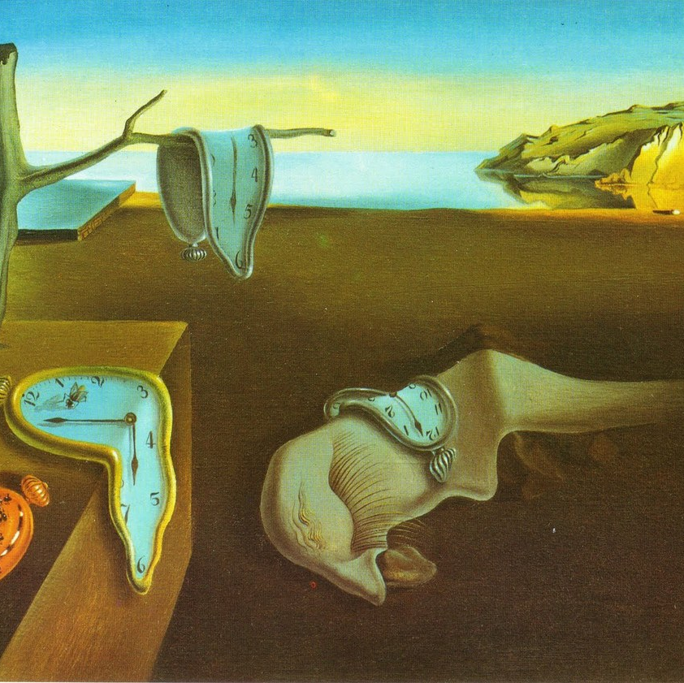
PAUSA
Ci vediamo tra 20 minuti
Tel: 06 95029607 Cell: 351 8418902 Email: info@montecapital.it
Questa foto di Autore sconosciuto è concesso in licenza da CC BY-NC-ND

Slide 15

Gli incentivi 5.0 premiano progetti che integrano digitale ed efficienza energetica
Non basta installare un software: serve un delta misurabile di kWh risparmiati e, se possibile, più energia autoprodotta
Schema degli incentivi 5.0

Slide 16
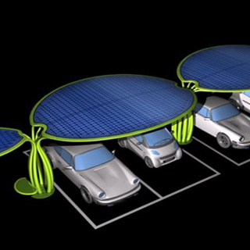
Interventi tipicamente ammissibili
Sistemi di monitoraggio e gestione energetica collegati a processi con potenziale di risparmio
Retrofit di impianti energivori (illuminazione, HVAC, compressori, motori) con controllo digitale integrato
Progetti in cui il digitale ottimizza uso di FER e accumulo (es. autoconsumo fotovoltaico)
Tel: 06 95029607 Cell: 351 8418902 Email: info@montecapital.it
Questa foto di Autore sconosciuto è concesso in licenza da CC BY-NC-ND

Slide 17

Requisiti documentali base
Descrizione tecnica chiara di come il digitale impatta sui consumi
Stima di risparmi energetici annui e riduzioni di emissioni, con ipotesi esplicite
Collegamento con audit energetici e, se presente, con sistema di gestione energia in stile ISO 50001
Tel: 06 95029607 Cell: 351 8418902 Email: info@montecapital.it
Questa foto di Autore sconosiuto è concesso in licenza da CC BY-NC-ND

Slide 18

Dal singolo intervento al "pacchetto 5.0"
I migliori risultati arrivano da pacchetti coordinati di misure, non da azioni isolate
Nel 5.0 il pacchetto tipico unisce: misurazione digitale, efficienza fisica, rinnovabili e accumulo
Tel: 06 95029607 Cell: 351 8418902 Email: info@montecapital.it
Questa foto di Autore sconosciuto è concesso in licenza da CC BY-NC-ND

Slide 19
Struttura di un pacchetto 5.0
Strato 1 – Misura e controllo: sub‑metratori, sensori, piattaforma centralizzata sui consumi
Strato 2 – Efficienza fisica: interventi su illuminazione, HVAC, compressori, motori, isolamento
Strato 3 – FER e accumulo: fotovoltaico e altre rinnovabili dopo la riduzione dei consumi
Tel: 06 95029607 Cell: 351 8418902 Email: info@montecapital.it

Slide 20

Concentrarsi prima sugli interventi con ROI più alto, visibili nei dati, poi su quelli strutturali a payback più lungo
Usare il digitale per dimostrare a finanziatori ed enti pubblici che i risparmi sono reali e mantenuti nel tempo
Benefici di un approccio integrato
Tel: 06 95029607 Cell: 351 8418902 Email: info@montecapital.it

Slide 21
Roadmap 12–18 mesi (overview)
Non partire dalla tecnologia, ma da diagnosi e coerenza con ISO 50001 e CSRD
Audit, sistema di gestione e reporting diventano l'ossatura del progetto digitale
Tel: 06 95029607 Cell: 351 8418902 Email: info@montecapital.it

Slide 22
Roadmap mesi 1–6: fondazione
Aggiornare o realizzare audit energetico e identificare consumi significativi
Definire baseline energetica e indicatori per misurare i risultati 5.0
Avviare un pilota di monitoraggio su sito/linea campione con obiettivi di risparmio chiari
Tel: 06 95029607 Cell: 351 8418902 Email: info@montecapital.it

Slide 23
Roadmap mesi 7–12: implementazione
Estendere sensoristica e monitoraggio agli altri reparti su una piattaforma unica
Avviare interventi fisici (illuminazione, HVAC, compressori, recuperi) integrati col sistema digitale
Integrare i dati energetici nel sistema ISO 50001 per automatizzare il controllo obiettivi
Tel: 06 95029607 Cell: 351 8418902 Email: info@montecapital.it

Slide 24
Stabilizzare logiche di controllo automatico e aggiornare i cruscotti direzionali con KPI energetici
Allineare i dati energetici al perimetro CSRD per la rendicontazione ufficiale
Usare i risultati per pianificare una seconda ondata di interventi, incluse eventuali FER e accumulo
Roadmap mesi 13–18: consolidamento
Tel: 06 95029607 Cell: 351 8418902 Email: info@montecapital.it

Slide 25

Caso studio 5.0: azienda manifatturiera media
Contesto: unico sito principale, consumi elettrici di alcune centinaia di MWh, uso rilevante di gas, obiettivo -25/30% in tre anni.
Interventi: monitoraggio dettagliato, sostituzione con LED, regolazione compressori, controllo HVAC intelligente.
Risultati: -20/25% consumi complessivi, payback in pochi anni, dati pronti per audit/certificazioni/reporting UE.
Tel: 06 95029607 Cell: 351 8418902 Email: info@montecapital.it

Slide 26
Le tecnologie 5.0 riducono sprechi strutturali, ma ogni giorno si perdono kWh per dimenticanze e abitudini sbagliate
Le 10 azioni dei dipendenti, se adottate da tutti, possono tagliare centinaia di tonnellate di CO₂ in pochi anni
L'azienda crea infrastruttura e regole, le persone trasformano queste scelte in risparmi reali
Perché le buone pratiche contano
Tel: 06 95029607 Cell: 351 8418902 Email: info@montecapital.it

Slide 27


Buone pratiche: energia e acqua
Illuminazione: spegnere luci quando si lascia una stanza, sfruttare sensori di presenza
Computer e apparecchi: spegnere PC e monitor a fine giornata, evitare stand‑by notturni prolungati
Acqua: chiudere il rubinetto durante insaponatura, uso consapevole nelle aree comuni
Tel: 06 95029607 Cell: 351 8418902 Email: info@montecapital.it

Slide 28



Buone pratiche: rifiuti, carta, riunioni e mobilità
Rifiuti: usare correttamente i contenitori per carta, plastica, vetro e organico
Carta: stampare solo quando indispensabile, preferire lettura digitale
Riunioni: proporre call online per aggiornamenti informativi
Mobilità: preferire bici, trasporto pubblico o car‑pooling rispetto all'auto singola
Tel: 06 95029607 Cell: 351 8418902 Email: info@montecapital.it

Slide 29
Transizione 5.0: integrazione e risultati
Tecnologie + incentivi + leve aziendali + comportamenti di tutti
= riduzione reale di consumi, emissioni e costi operativi
Tel: 06 95029607 Cell: 351 8418902 Email: info@montecapital.it

Slide 30

DOMANDE & FAQ
Quale parte vi incuriosisce di più?
Dove vedete rischi o opportunità?
Tel: 06 95029607 Cell: 351 8418902 Email: info@montecapital.it

Slide 31
GRAZIE DELL’ATTENZIONE
A domani con il MODULO 5
Tel: 06 95029607 Cell: 351 8418902 Email: info@montecapital.it

